Slide 1


Predicción de la popularidad de películas
Francisco Javier Asensi Benito
@AsensiFj

Slide 2
¿Qué se pretende?
Predecir la popularidad de películas antes del estreno o del rodaje.

Slide 3
¿Para qué?
Para evitar pérdidas de tiempo y dinero.

Slide 4
¿A quién va dirigido?
Directores, productores, actores….

Slide 5
¿Cómo?
Analizando datos e imágenes promocionales de la posible película.
Permitiendo modificar el planteamiento de la película para maximizar el éxito.

Slide 6

Sobresaturación

Slide 7

Sobresaturación

Slide 8

Sobresaturación

Slide 9

Sobresaturación

Slide 10

Sobresaturación

Slide 11

Sobresaturación

Slide 12

Sobresaturación

Slide 13

Sobresaturación

Slide 14

Sobresaturación

Slide 15

Sobresaturación

Slide 16

Sobresaturación

Slide 17

Sobresaturación

Slide 18
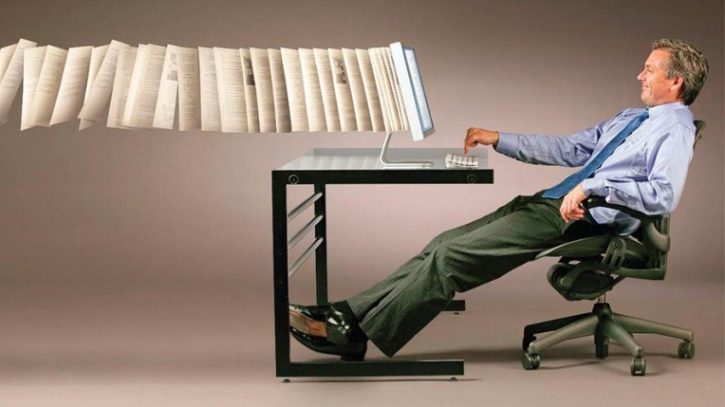
Difícil destacar
Es difícil diferenciarnos del resto

Slide 19

¿Cómo solucionarlo?
Nuestra aplicación analizará los datos de su película y calculará el éxito que tendría, permitiendo cambiar los parámetros para maximizar la acogida de los usuarios.

Slide 20
¿Cómo lo hemos hecho?

Slide 21
¿Cómo lo hemos hecho?
Generando nuestra propia base de datos con miles de películas

Slide 22

¿Cómo lo hemos hecho?
Generando nuestra propia base de datos con miles de películas

Slide 23
¿Cómo lo hemos hecho?
Generando nuestra propia base de datos con miles de películas
Usando Deep Learning para predecir la acogida de los espectadores

Slide 24

¿Cómo lo hemos hecho?
Generando nuestra propia base de datos con miles de películas
Usando Deep Learning para predecir la acogida de los espectadores

Slide 25

Aspectos técnicos

Slide 26
Extracción de datos

Slide 27
Almacenamiento

Slide 28


Arquitectura
Entorno dockerizado
Base de datos Postgre Sql

Slide 29
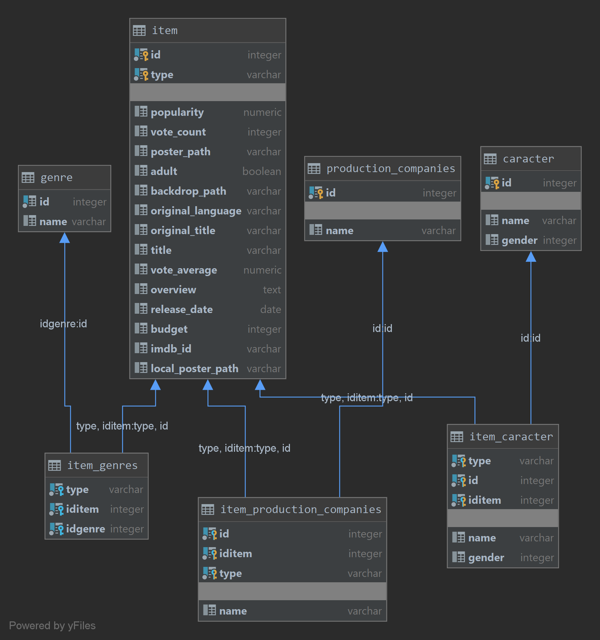
Diagrama

Slide 30
Ingesta

Slide 31

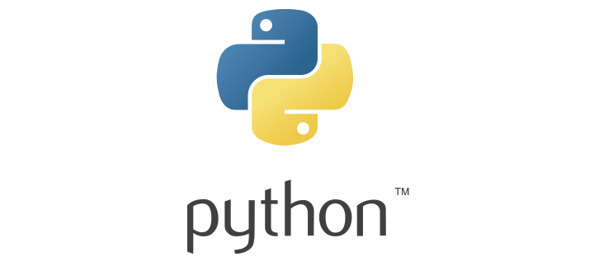
Lenguaje Python + PyCharm

Slide 32
Procedimiento
Creación de objetos en Python:
Actor
Genero
Productora
Película
Proceso para descargar toda la información de la API de TMDb
Descarga de imágenes de portada de cada película
Scrapeo de la variable “Presupuesto” de la web IMDb

Slide 33
Generación dateset final

Slide 34
Una sola tabla con toda la información
Ruta imágenes descargadas
Actores
Géneros
Sexo actores
Productoras
Resto información películas

Slide 35

¿Cómo se generó la tabla maestra?
Sentencias SQL
Procesos en Python

Slide 36
Tratamiento de datos

Slide 37

El tratamiento se hizo usando jupyter notebooks

Slide 38
Notas sobre el tratamiento
Las variables de los actores, géneros y productoras se transformaron a números
Los presupuestos que quedaban por rellenar se rellenaron usando la media
Las variables de texto se eliminaron (título, sinopsis etc)
La fecha de estreno se separó en:
Año estreno
Mes estreno
Día estreno

Slide 39
Generación de modelos

Slide 40
Se probaron varios modelos
Machine learning clásico
Regresión lineal
Lasso
Random forest
Deep Learning datos numéricos (Red neuronal MLP)
Deep Learning combinando datos numéricos con imágenes (Red neuronal MLP y CNN)

Slide 41
Resultados

Slide 42
Resultados de cada modelo
Regresión lineal: 11,59% error
Lasso: 11,53% error
Random forest: 11,60% error
Red neuronal MLP: 12,08%
Red neuronal mixta (MLP + CNN): 11,48%

Slide 43
Francisco Javier Asensi Benito
@AsensiFj

